Slide 1




Slide 2
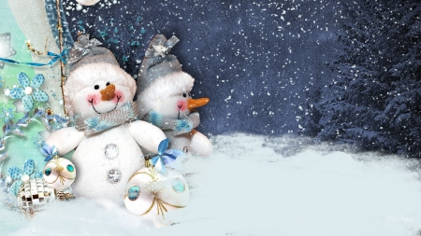
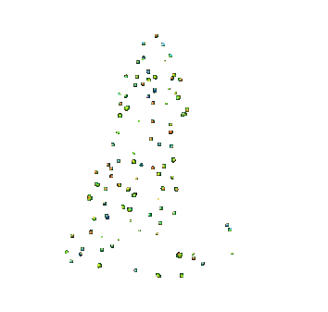
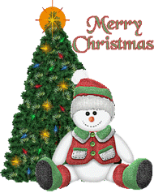
Os desejos do nosso coração
Por Letícia Thompson

Slide 3
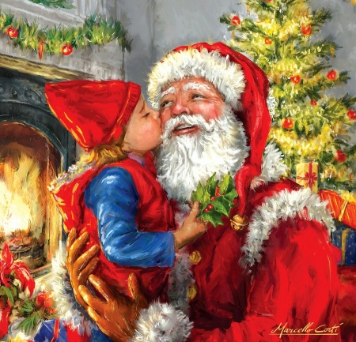
Natal é um período de desejos.

Slide 4
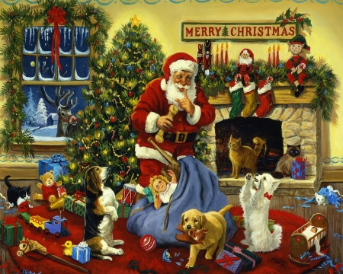
Mesmo se perdemos nossa inocência e não cremos mais em papai Noel, sabemos que temos um Papai do Céu.

Slide 5
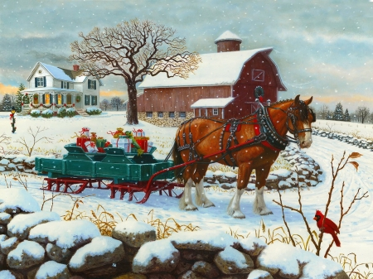
E nossos desejos, expressos em alta voz, se multiplicam. E nosso coração decide falar com Deus como último recurso. E esperamos...

Slide 6
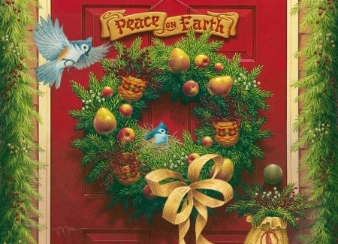
Difícil entender por que nem sempre esses desejos se realisam. Mas Deus tem resposta pra tudo.

Slide 7
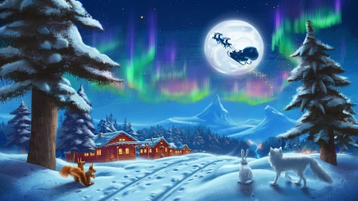
Ninguém conhece melhor nosso coração do que Aquele que vive dentro dele, Aquele que nos formou.

Slide 8
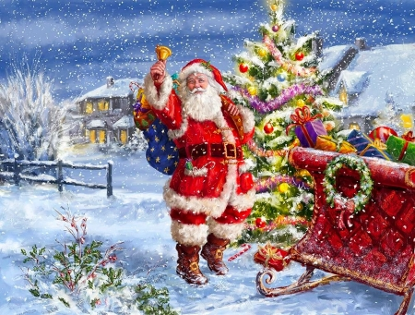
Ninguém conhece o dia de amanhã e nosso futuro melhor que Ele. Ninguém sabe melhor das consequências dos nossos desejos que Ele.

Slide 9
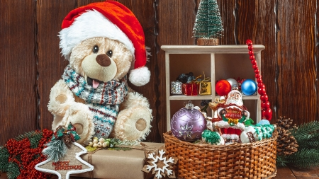
Quando pedimos, pedimos por nós, porque sabemos que aquilo vai nos deixar felizes.

Slide 10
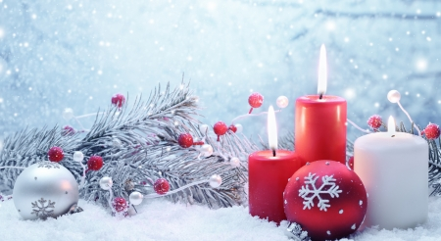
E nem sempre refletimos se é um bem momentâneo ou se a felicidade vai ser duradoura. Mas Deus é um Pai muito cuidadoso dos seus filhos.

Slide 11
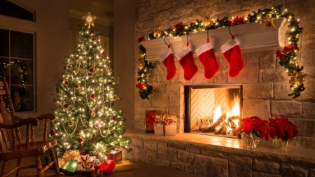
Uma terra, antes de receber uma semente, deve estar bem preparada, arada, trabalhada. Não se planta em qualquer época do ano, todos sabem. É necessário esperar a hora certa.

Slide 12

Quando nossos filhos nos pedem algo e sabemos que não é a hora, seja porque não é o bom momento ou por que queremos esperar uma ocasião especial para oferecer, decidimos dizer não.

Slide 13
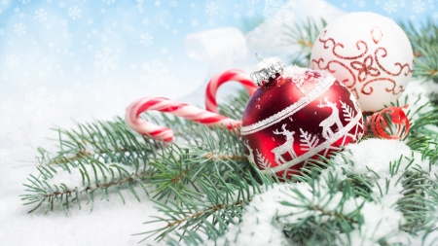
Com Deus acontece o mesmo. Ele sabe qual é o melhor período para plantar em nosso coração as sementes que pedimos.

Slide 14
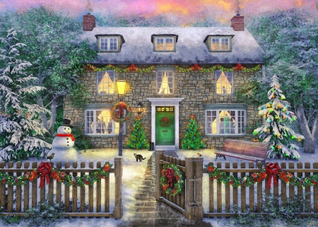
Ele sabe quando nossa terra está fértil o bastante para que a semente não morra, ou não dê uma planta que não tenha condições de desenvolver-se.

Slide 15
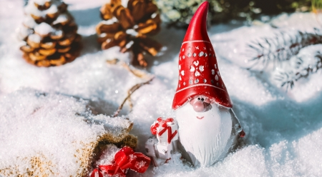
Para recebermos certas coisas é preciso ter a maturidade necessária para possui-las.

Slide 16
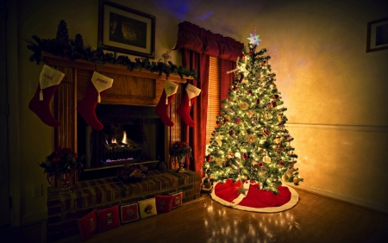
Se recebemos cedo demais, podemos estar atrapalhando uma felicidade que poderia ser perfeita e completa. Talvez não fosse ainda aquela planta que se adaptaria perfeitamente a nossa vida e nessas horas Deus diz não.

Slide 17
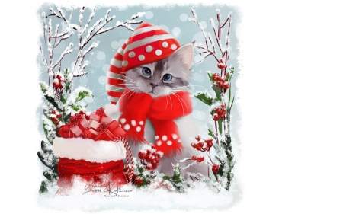
Nosso mal é a impaciência. Não sabemos esperar a estação perfeita, o momento certo.

Slide 18
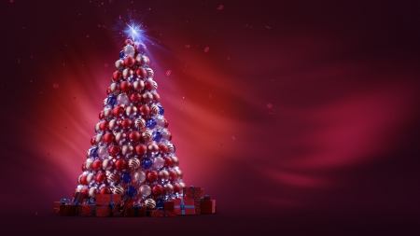
Mas Deus não é um papai Noel que vem uma vez por ano para nos dar alguma coisa. Ele pode chegar a qualquer dia do ano e, quando menos esperamos, recebemos nosso presente!

Slide 19
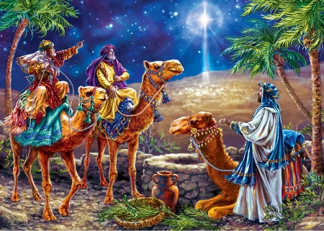
Ele está sempre atento aos desejos de nosso coração, exatamente como fazemos quando as pessoas que mais amamos nos pedem alguma coisa.

Slide 20

E Ele cuida com carinho de cada pedido. O que necessitamos mesmo é um pouquinho da sabedoria do rei Salomão que nos deixou essa preciosa mensagem:
"todas as coisas têm seu tempo debaixo dos céus."

Slide 22
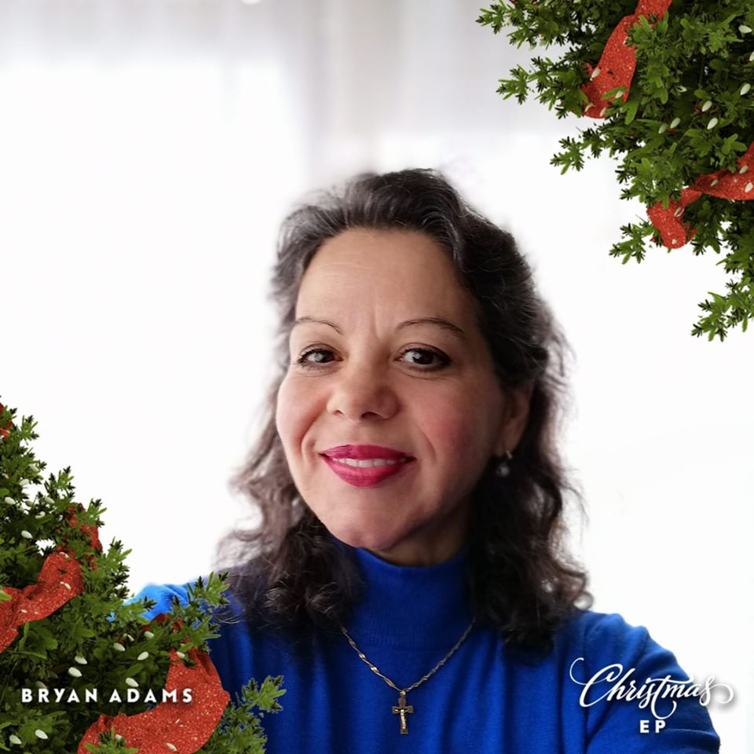

Imagens Internet
Autor do Texto:Letícia Thompson
Música:Queen-Thank God It's Christmas
Formatação: Olga Lopes
lopesolg@gmail.com
www.facebook.com/olga.lopes.16
www.youtube.com/c/olgalopes
www.sergrasan.com

